Slide 1
Ambito scientifico
scientifico
Esseri viventi
Esseri non viventi

Slide 2
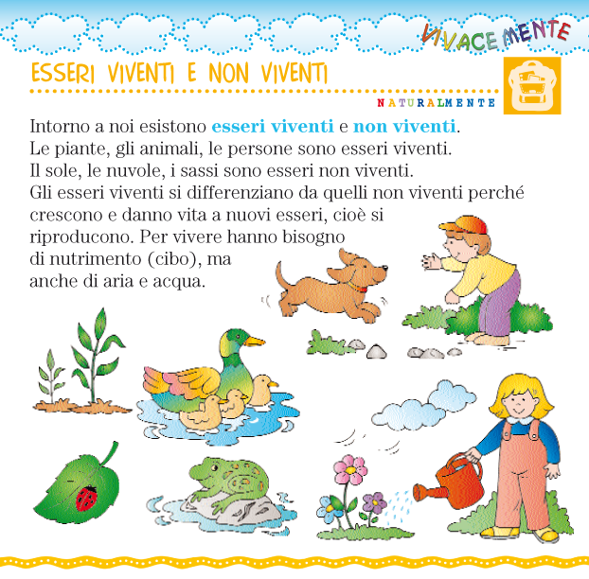

Slide 3
Animali e vegetali sono esseri viventi presenti sulla Terra.
Gli esseri viventi hanno determinate caratteristiche:
Nascono
Si nutrono
Crescono
Si riproducono
muoiono

Slide 4
Confronto e differenze
Viventi
Non viventi
Nascono
Crescono
Si nutrono
Si riproducono
Muoiono
Non nascono
Non crescono
Non si nutrono
Non fanno figli
Non muoiono

Slide 5
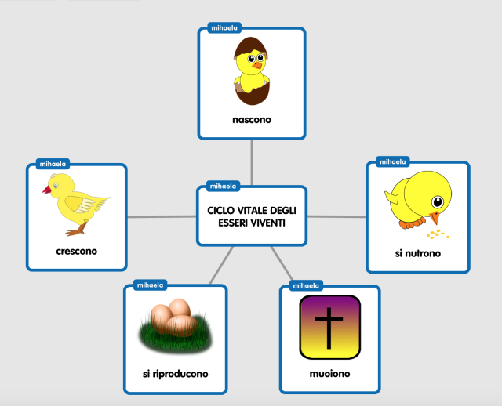
Osserva la tabella e ripeti le caratteristiche degli esseri viventi.
Rifai questo lavoro sul quaderno

Slide 6
https://www.youtube.com/watch?v=89R-jmsXPOE Visiona il video su you tube poi esegui le due schede che ti ho inviato come e-mail

Slide 7
E adesso i saluti…..
Baci….baci
A presto
La tua maestra

